Slide 1
СТАТИСТИКА ТРУДОВЫХ РЕСУРСОВ, ЗАНЯТОСТЬ И БЕЗРАБОТИЦА БЕЛГОРОДСКОЙ ОБЛАСТИ

Slide 2
ИСТОЧНИКИ ИНФОРМАЦИИ ДЛЯ ФОРМИРОВАНИЯ ДАННЫХ:
Данные форм П-4, ПМ, МП(микро), 1-т
Данные по фф. 1-ИП, 1-ИП(торговля)
Оптимальные значения по въезду (выезду) на работу в (из) регион(а)
ЭОД по разработке окончательных данных
12х колич. видов деят.
4х колич. видов деят.
2 первичных показателя
1 первичных показателя + 1х колич. видов деят.
Информация из баланса затрат труда за прошлый год
Распространенные данные ОРС
Данные демографической статистики
Данные сводных отчетов МВД за 2019 год
2 первичных показателя + 1х колич. видов деят.
4 первичных показателя + 1х колич. видов деят.
10 первичных показателей
2 первичных показателей
1-НК за 2019 год
6 первичных показателей
94(пенсии) на 01.01. 2020 год
ОО-1 на начало 2019/ 2020 учебного года
СПО-1 на начало 2019/ 2020 учебного года
ВПО-1 на начало 2019/ 2020 учебного года
12 первичных показателей
34 первичных показателей
17 первичных показателей
2 первичных показателей

Slide 3
БАЛАНС ТРУДОВЫХ РЕСУРСОВ
I раздел Формирование трудовых ресурсов
II раздел Распределение трудовых ресурсов
1.Численность трудовых ресурсов
в том числе:
- численность трудоспособного населения в трудоспособном возрасте;
численность иностранных трудовых мигрантов;
численность лиц старше трудоспособного возраста, занятых в экономике;
численность подростков, занятых в экономике.
1. Среднегодовая численность занятые в экономике:
- по видам экономической деятельности;
- по категориям занятости;
- по типам организаций.
2. Учащиеся в трудоспособном возрасте, обучающиеся с отрывом от работы
3. Трудоспособное население в трудоспособном возрасте, не занятое в экономике

Slide 4
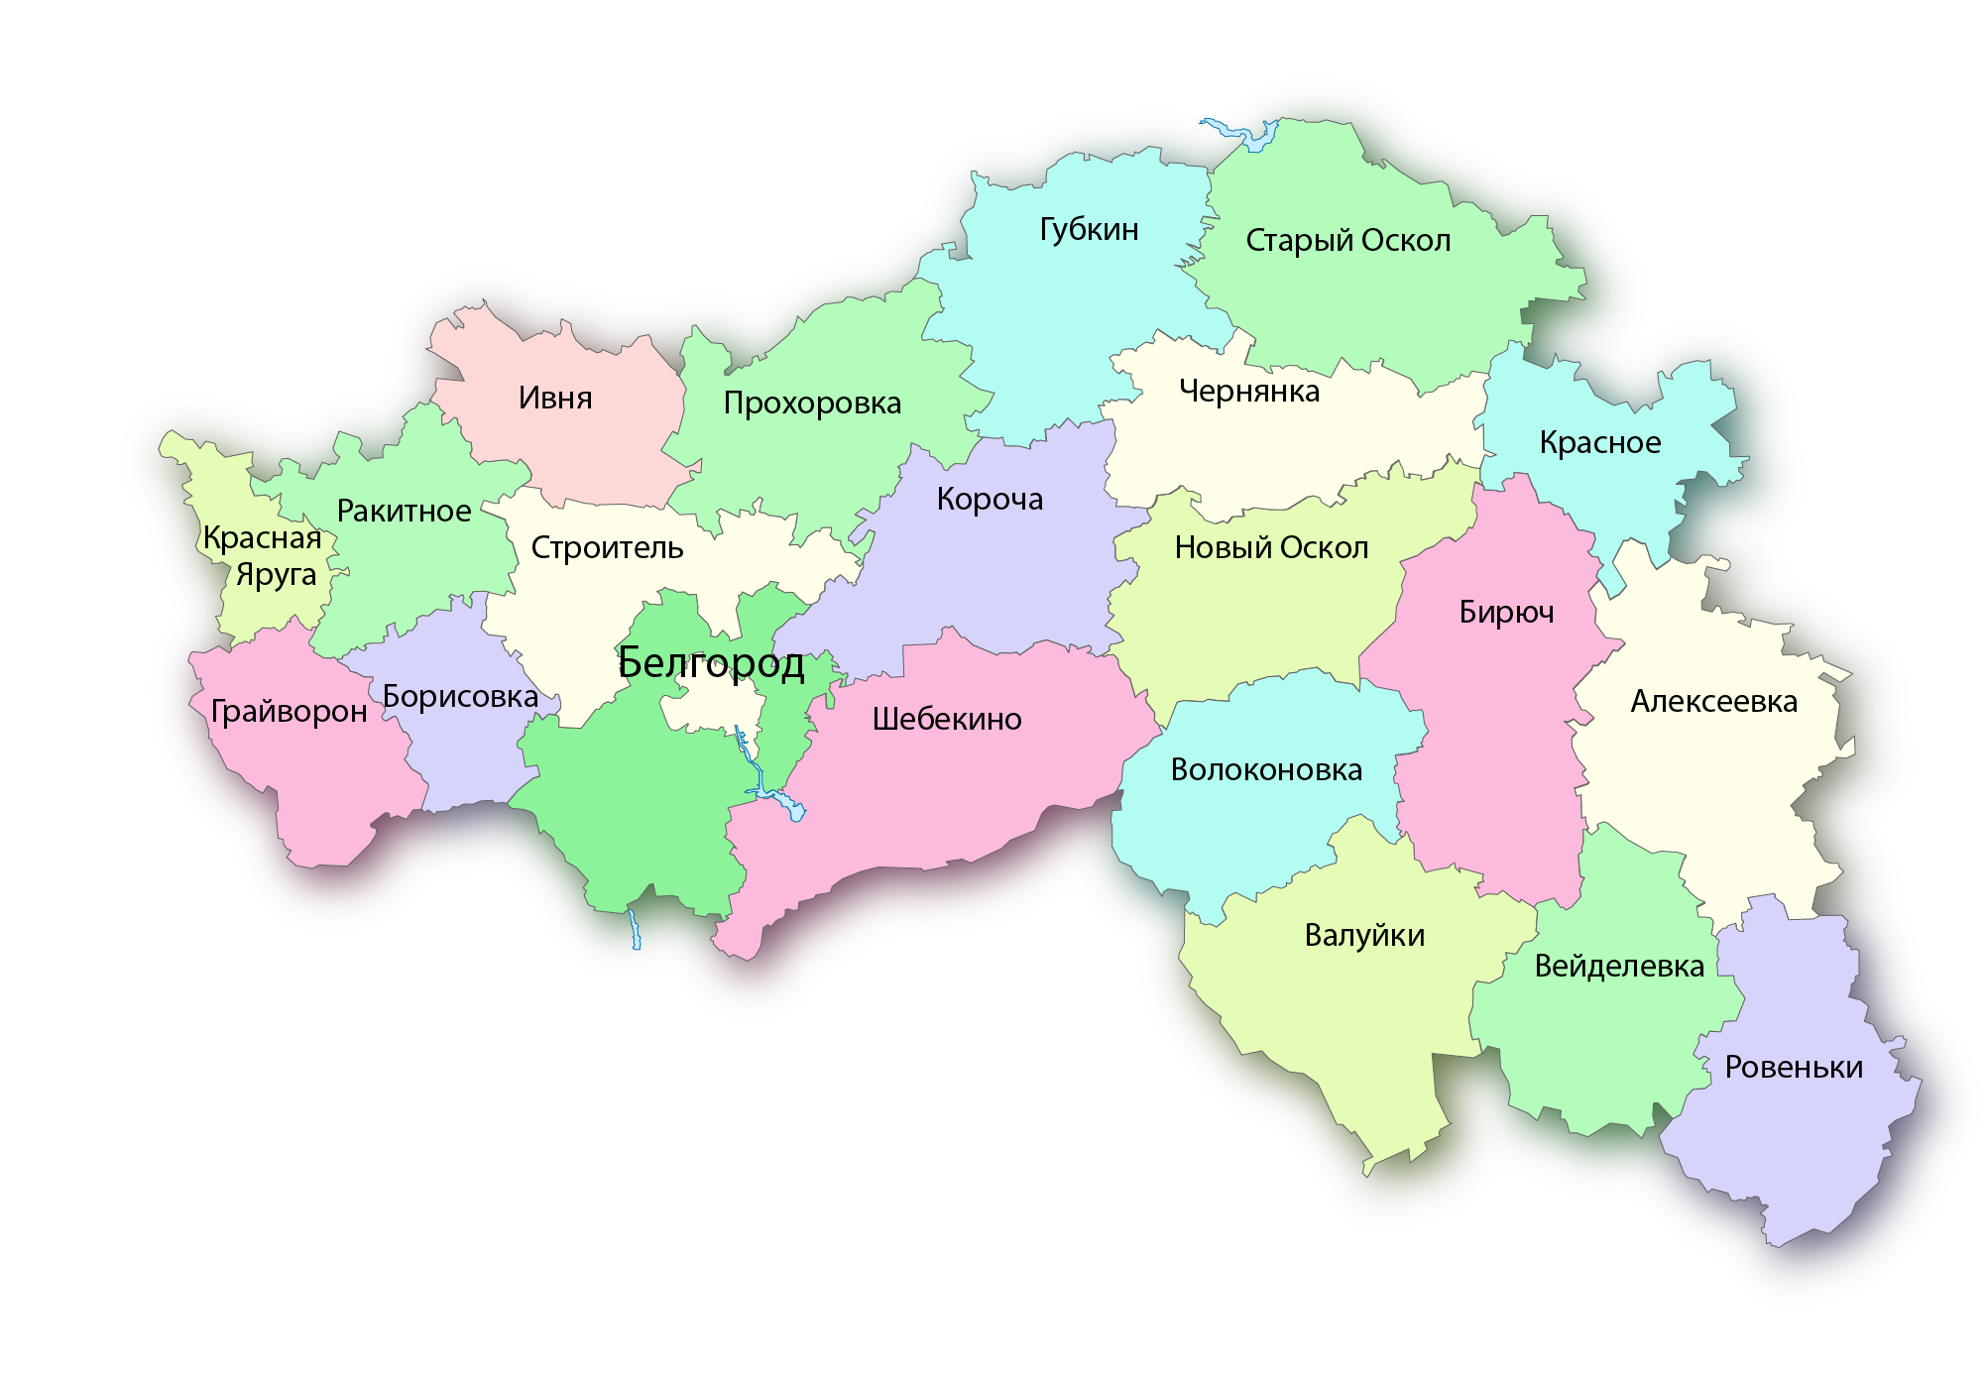
ОБСЛЕДОВАНИЕ РАБОЧЕЙ СИЛЫ
В течение года в опросе принимают участие
10 752 человека
Ежемесячно:
14 участков наблюдения
896 человек в возрасте 15 лет и старше
В течение года:
5 796 человек городской местности
4 956 человека в сельской местности
Обследование проводится на основании специальных форм федерального статистического наблюдения с использованием ПК с мобильной операционной системой «Аврора».

Slide 5
ТРУДОВЫЕ РЕСУРСЫ - ОБСЛЕДОВАНИЕ РАБОЧЕЙ СИЛЫ
различия
Баланс трудовых ресурсов
Годовой;
Отчетность организаций, обследования населения, административные данные;
По месту работы;
Период разработки
Показатели включенные в расчет
Территориальный разрез:
ОРС
Ежемесячно;
Обследование населения;
По месту проживания;

Slide 6
СТРУКТУРА ЧИСЛЕННОСТИ ТРУДОВЫХ РЕСУРСОВ
Трудоспособное население в трудоспособном возрасте
2022 год
2023 год
Лица старше трудоспособного возраста и подростки, занятые в экономике
Иностранные трудовые мигранты
902,5 тыс. человек
895,1 тыс. человек
Численность трудовых ресурсов
Численность трудовых ресурсов

Slide 7
ДИНАМИКА ЧИСЛЕННОСТИ ТРУДОВЫХ РЕСУРСОВ
без внешних совместителей, в % к предыдущему году
Трудоспособное население в трудоспособном возрасте
815,1
тыс. человек
Иностранные трудовые мигранты
9,5
тыс. человек
Лица старше трудоспособного возраста и подростки, занятые в экономике
70,5
тыс. человек
Численность трудовых ресурсов
Трудоспособное население в трудоспособном возрасте
Лица старше трудоспособного возраста и подростки, занятые в экономике

Slide 8
СТРУКТУРА ЧИСЛЕННОСТИ ТРУДОВЫХ РЕСУРСОВ
в процентах
Среднегодовая численность занятых в экономике
2022 год
2023 год
Учащиеся в трудоспособном возрасте, обучающиеся с отрывом от работы
Иностранные трудовые мигранты
761,5 тыс. человек
771,2 тыс. человек
Среднегодовая численность занятых в экономике
Среднегодовая численность занятых в экономике

Slide 9
СРЕДНЕГОДОВАЯ ЧИСЛЕННОСТЬ ЗАНЯТЫХ В ЭКОНОМИКЕ
По видам экономической деятельности, тыс. человек
Среднегодовая численность работников
765,3
тыс. человек
Учащиеся в трудоспособном возрасте, обучающиеся с отрывом от работы
72,4
Торговля оптовая и розничная; ремонт автотранспортных средств и мотоциклов | Обрабатывающие производства | Сельское, лесное хозяйство, охота, рыболовство и рыбоводство | Строительство | Образование | Транспортировка и хранение | Деятельность в области здравоохранения и социальных услуг | Государственное управление и обеспечение военной безопасности; социальное обеспечение | Добыча полезных ископаемых | Деятельность административная и сопутствующие дополнительные услуги | Деятельность профессиональная, научная и техническая | Деятельность гостиниц и предприятий общественного питания | Предоставление прочих видов услуг | Деятельность по операциям с недвижимым имуществом | Обеспечение электрической энергией, газом и паром; кондиционирование воздуха | Деятельность в области культуры, спорта, организации досуга и развлечений | Водоснабжение; водоотведение, организация сбора и утилизации отходов, деятельность по ликвидации загрязнений | Деятельность в области информации и связи | Деятельность финансовая и страховая | Деятельность домашних хозяйств как работодателей
тыс. человек
Трудоспособное население в трудоспособном возрасте, не занятое в экономике и учебой
57,4
тыс. человек

Slide 10
СТРУКТУРА СРЕДНЕГОДОВОЙ ЧИСЛЕННОСТИ ЗАНЯТЫХ В ЭКОНОМИКЕ
по видам экономической деятельности
Торговля оптовая и розничная; ремонт автотранспортных средств и мотоциклов
Добыча полезных ископаемых
Деятельность административная и сопутствующие дополнительные услуги
Обрабатывающие производства
Сельское, лесное хозяйство, охота, рыболовство и рыбоводство
Деятельность профессиональная, научная и техническая
Образование
Деятельность гостиниц и предприятий общественного питания
Строительство
Деятельность по операциям с недвижимым имуществом
Транспортировка и хранение
Обеспечение электрической энергией, газом и паром; кондиционирование воздуха
Деятельность в области здравоохранения и социальных услуг
Другие виды экономической деятельности
Государственное управление и обеспечение военной безопасности; социальное обеспечение

Slide 11
СРЕДНЕГОДОВАЯ ЧИСЛЕННОСТЬ ЗАНЯТЫХ В ЭКОНОМИКЕ
по типам организаций, %
В организациях (юридических лицах)
В сфере предпринимательской деятельности без образования юридического лица
2022 год
2023 год
В домашнем хозяйстве производством продукции для реализации
Рабочие места иностранных работников

Slide 12
СРЕДНЕГОДОВАЯ ЧИСЛЕННОСТЬ ЗАНЯТЫХ В ЭКОНОМИКЕ ПО НАЙМУ
по типам организаций, %
В организациях (юридических лицах)
2022 год
2023 год
В сфере предпринимательской деятельности без образования юридического лица
Рабочие места иностранных работников

Slide 13
ЧИСЛЕННОСТЬ РАБОЧЕЙ СИЛЫ
в возрасте 15 лет и старше, тыс. человек
551,9
270,3
Городская местность
Сельская местность
мужчины
женщины
419,3
402,9
из них в трудоспособном возрасте
270,8
281,1
148,5
121,8
95,0%
398,2 тыс. человек
87,4%
352,2 тыс. человек

Slide 14
ЧИСЛЕННОСТЬ РАБОЧЕЙ СИЛЫ ПО УРОВНЮ ОБРАЗОВАНИЯ
в возрасте 15 лет и старше, %
Высшее
Среднее профессиональное
Среднее общее
Основное общее
Не имеют основного общего
402,9
тыс. человек
419,3
тыс. человек

Slide 15
ЧИСЛЕННОСТЬ РАБОЧЕЙ СИЛЫ
в возрасте 15 лет и старше, %
Уровень участия в рабочей силе
Уровень занятости
Московская область
г. Москва
Белгородская область
Ярославская область
Владимирская область
Калужская область
Липецкая область
Тульская область
Воронежская область
Ивановская область
Тверская область
Смоленская область
Курская область
Костромская область
Брянская область
Тамбовская область
Орловская область
Рязанская область
2023 г.
Уровень участия в рабочей силе
63,6
Уровень занятости
61,3
Уровень безработицы
3,6

Slide 16
ЧИСЛЕННОСТЬ БЕЗРАБОТНЫХ
в возрасте 15 лет и старше, %
2023 г.
Уровень безработицы
3,6
Уровень безработицы
в городской местности
3,2
Уровень безработицы в сельской местности
4,3
Уровень безработицы
Уровень безработицы
в городской местности
Уровень безработицы в сельской местности

Slide 17
Спасибо за внимание

